Slide 1


Software como apoio na Manutenção de Hardware
Alexis Canavesi
Alice Angela
Caue Santana
Dayane Farias
Marcio Roberto
Matheus Verissímo
Wolf Meijome

Slide 2
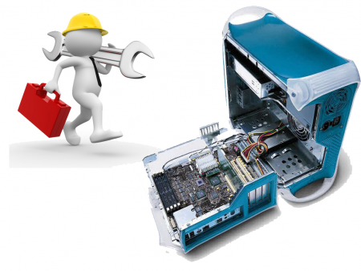
Índice
O que é? Qual a importância?
Tipos de Manutenção;
Como é feita a manutenção de um Hardware?
Custos financeiros da manutenção;
Consequências da falta de manutenção;
Exemplos de softwares que atuam nessa manutenção;
Conclusão.

Slide 3

O que é? Qual a importância?
Série de processos que:
Testam hardwares;
Atualizam sistemas operacionais e aplicativos;
E desempenham táticas de resolução de problemas no caso de erros ou desempenho abaixo da média.
Atuar regularmente:
Bom funcionamento e durabilidade do seu sistema/hardware;
Garantir bons resultados.

Slide 4

Tipos de Manutenção:
4 tipos de manutenção:
Preventiva;
Adaptativa: tem como objetivo adaptar um software de maneira que se adeque o sistema ao ambiente no qual está inserido;
Corretiva: tem como finalidade a solução de defeitos ou erros encontrados num software;
E evolutiva: alterações que visam agregar funcionalidades e melhorias a um software.

Slide 5
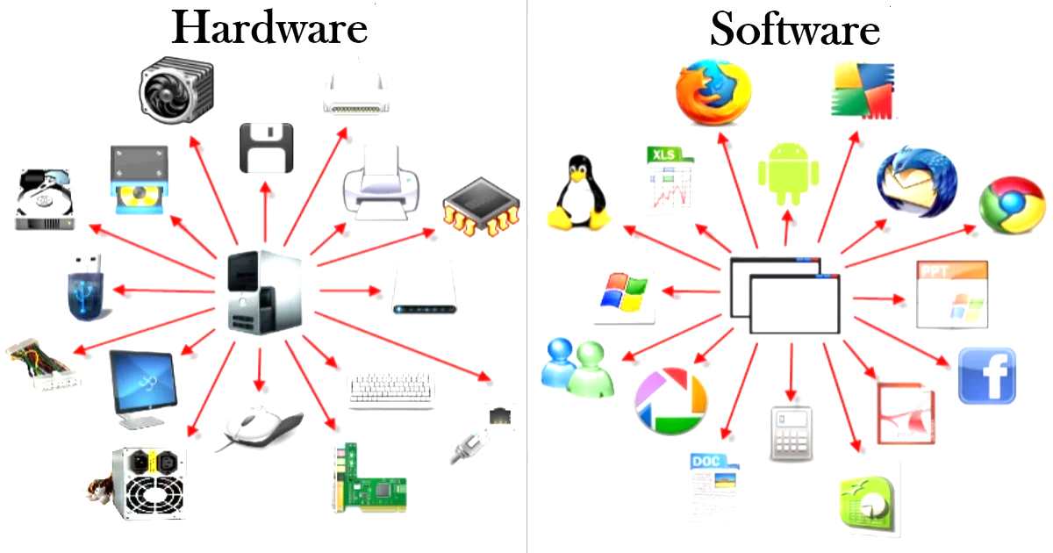
Como é feita a manutenção de um Hardware?
Deve ser planejada periodicamente(MANUTENÇÃO PREVENTIVA):
Limpar arquivos temporários;
Atualizar antivírus e sistema operacional;
Identificar falhas e quais são suas origens;
Substituir componentes, quando necessário;
Avaliar quais peças não estão com bom desempenho;
Desinstalar os softwares que não são usados.

Slide 6

Custos financeiros da manutenção
Custear uma manutenção envolve:
MÃO DE OBRA;
CUSTO POR HORA;
MATERIAL NECESSÁRIO.
Vantagem de usar software:
Softwares gratuitos ou por valores acessíveis(baixos);
Realização por meio de soluções em TI feitas pelo suporte do próprio usuário ou empresa.

Slide 7
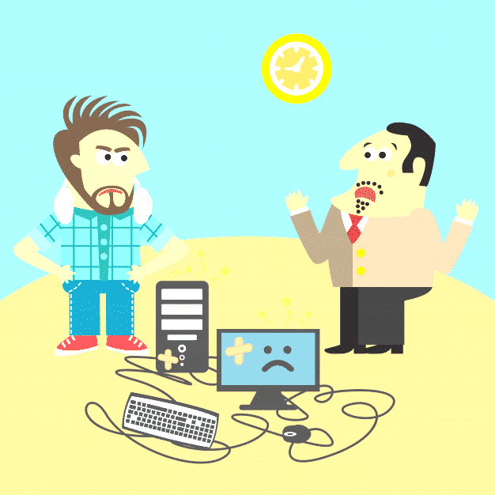
Consequências da falta de manutenção
Pode ocasionar diversos problemas:
Lentidão;
Travamentos e superaquecimento que podem levar à queima dos componentes.
E consequentemente prejuízos, como:
Perda de dados;
Riscos na segurança;
Queda na produtividade;
Custo surpresa para lidar com uma situação que deveria ter sido prevista.

Slide 8
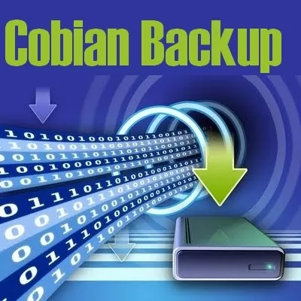


Exemplos de softwares que atuam na manutenção
Cobian Backup- Backup dos arquivos(para Windows).
CCleaner- Além de liberar espaço, melhora o desempenho do sistema.
Secunia PSI- Instala automaticamente versões atualizadas de programas.

Slide 9

Conclusão

Slide 10
Agradecemos pela atenção!

